Slide 1

Разработка скоринговых карт
Алимбеков Ренат
Октябрь 2018

Slide 2


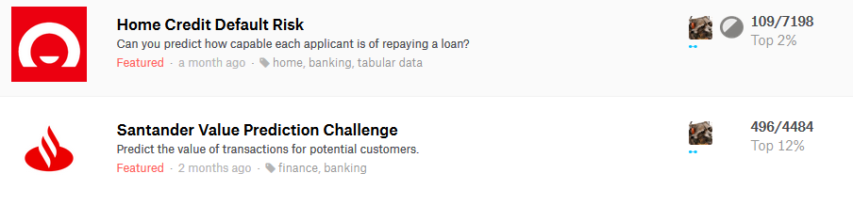
Background
Начальник отдела внутреннего аудита информационных систем и методологии Управления внутреннего аудита
Data Scientist

Slide 3
Что мы узнаем сегодня?
Что такое кредитный риск
Как управлять кредитным риском
Подходы в моделировании кредитных рисков
Логистическая регрессия – наше всё
Практическое построение скоринговых карт

Slide 4
Что такое кредитный риск?
Риск – это отклонение от ожидаемого исхода как в большую, так и в меньшую сторону и влияние этого отклонения на стоимость компании и ее способность выполнять свою миссию.
Кредитный риск - риск наступления дефолта контрагента.

Slide 5
Баланс между риском и доходностью
Банк принял на себя излишний риск
Банк несет потери, связанные с резервированием
Падает качество кредитного портфеля
РИСК
Банк излишне консервативен
Банк недополучил доход

Slide 6
Способы минимизации кредитного риска
Система лимитов и профилей
Система андеррайтинга
Инструменты оценки рисков – модели
Кредитный процесс

Slide 7
Моделирование кредитных рисков
Эволюция развития подхода моделирования
Давид Дюран - бюро экономических исследований США
Базельский комитет
Базель III
Эдвард Альтман - Z-score
1941 г.
1968 г.
1974 г.
Наше время
Первый раз применен подход количественной оценки рисков
Оценка кредитного риска физических лиц
Создание модели Z-score
Первая полноценная модель
Модель предсказывает дефолт частной компании
И сейчас используется некоторыми европейскими и американскими банками
Создан Базельский комитет
Его функции:
консультативный орган
собирает экспертов по оценке кредитного риска
выпускает рекомендации для регуляторных органов
Расчет трех компонентов
Новые требования к достаточности капитала и ликвидности, пересмотренные по результатам финансового кризиса
Внедрение стандарта Базеля III

Slide 8
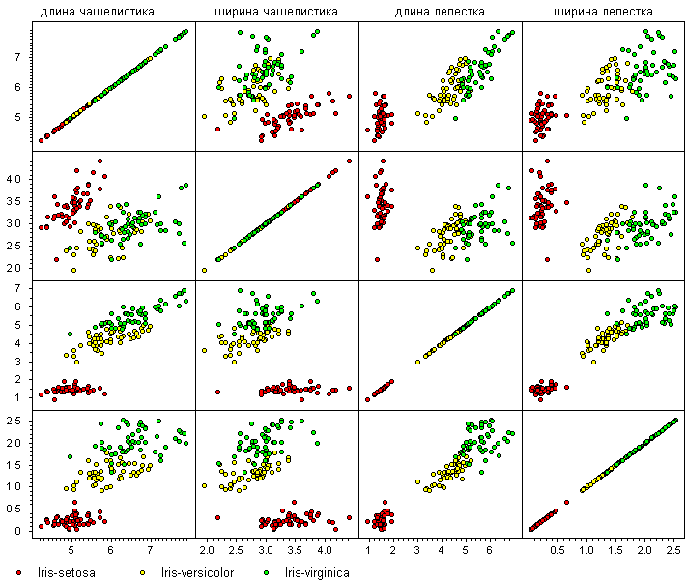
Моделирование кредитных рисков
Из ботаники в банковский сектор
Возраст: 0,1 балла за каждый год свыше 20 лет (максимум — 0,30).
Пол: женский (0,40), мужской (0).
Срок проживания в регионе: 0,042 за каждый год (максимально — 0,42).
Профессия: 0,55 за профессию с низким риском, 0 за профессию с высоким риском, 0,16 — другие профессии.
Работа: 0,21 на предприятиях общественной отрасли, 0 — другие.
Срок занятости: 0,059 за каждый год работы на данном предприятии.
Финансовые показатели: 0,45 за наличие банковского счета, 0,35 за наличие недвижимости, 0,19 — за наличие полиса по страхованию.

Slide 9
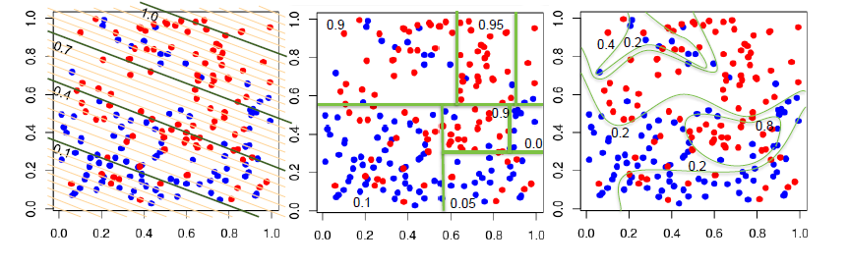
PD – модели
Линейная регрессия
Строится показатель, уровень которого прямо коррелирует с долей «хороших» к «плохим» наблюдениям. Линейная регрессия строит показатель как линейную комбинацию факторов.
Дерево решений
Область делится на подмножества, значительно отличающиеся межу собой соотношением «хороших» и «плохих». Для каждого из подмножеств также строится разбиение.
Нейронная сеть
Создается нейронная сеть, «распознающая» «хорошие» наблюдения среди прочих. Модели обычно заметно более сложные и заметно менее интерпретируемые

Slide 10


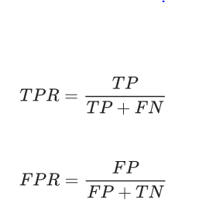

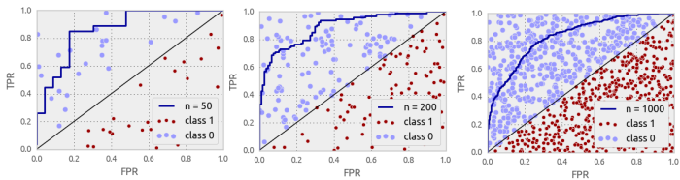
Оценка качества PD - модели
Идеальная модель
Реальная модель
Случайная модель

Slide 11


Slide 12

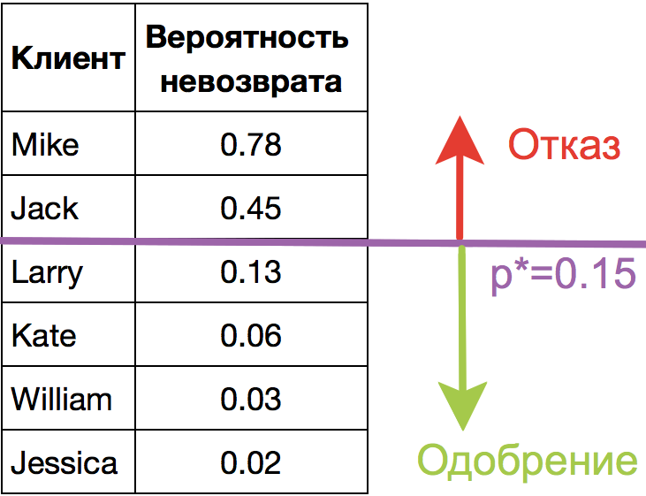
Логистическая регрессия

Slide 13
Скоринговая карта – жизненный цикл разработки
I
Сбор и очистка данных
II
Монотонный WOE binning признаков
III
Ручной binning при необходимости
IV
VI
V
Отбор признаков по Information Value
Построение логистической регрессии
Построение скоркарты

Slide 14
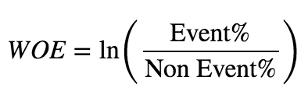
Монотонный WOE binning признаков
Упрощает интерпретацию
Обрабатывает отсутствующие значения
Выявляет сложные нелинейные связи
Преобразование основано на логарифмическом распределении
Упрощает обработку выбросов
Нет необходимости в dummy variables
Можно устанавливать монотонную зависимость (либо увеличение, либо уменьшение) между независимой и зависимой переменной
Считается для каждого признака

Slide 15
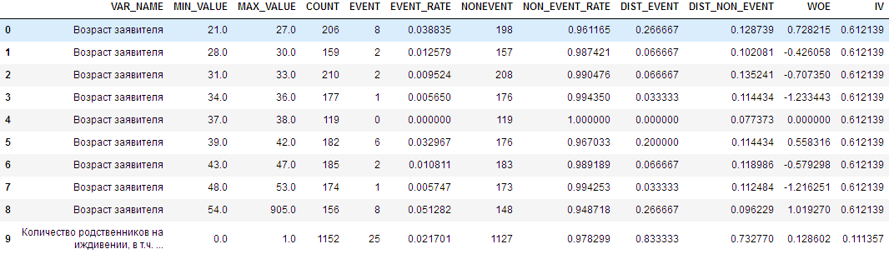
Монотонный WOE binning признаков
Проанализируем полученные значения WOE.
Объединим категории с близкими значениями WOE в одну категорию так, чтобы максимизировать разницу между группами.

Slide 16
Ручной binning при необходимости
Оценить binning
Объединим категории с близкими значениями WOE в одну категорию так, чтобы максимизировать разницу между группами.
Number | VAR_NAME | MIN_VALUE | MAX_VALUE | COUNT
1 | Возраст заявителя | 28 | 38 | 665
2 | Возраст заявителя | 39 | 47 | 367
3 | Возраст заявителя | 48 | 905 | 330

Slide 17
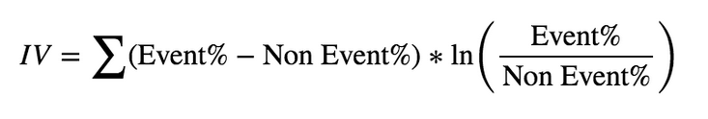
Отбор признаков по Information Value
Information Value (IV) измеряет предсказательную силу признаков
Считается для каждого признака.
Значения Information Value (IV) для определения cutoff
Information Value (IV) | Предсказательная сила
<0.02 | Бесполезно для предсказания
0.02 – 0.1 | Слабая
0.1 – 0.3 | Средняя
0.3 – 0.5 | Хорошая
>0.5 | Слишком хорошо, что бы быть правдой

Slide 18
Отбор признаков по Information Value
Определить Cutoff для IV и корреляции
Можно сразу исключить признаки с низким Information Value, а затем и по cutoff
Осуществить проверку на корреляцию. Из двух коррелирующих признаков нужно исключить тот, у которого IV меньше

Slide 19
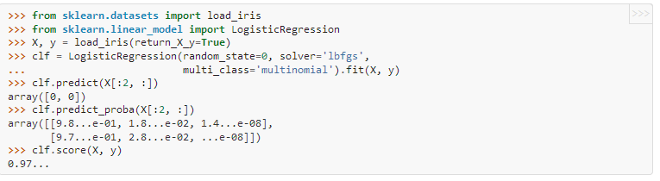
Построение логистической регрессии
Строим самую обыкновенную логистическую регрессию
Кросс-валидация, регуляризация, грид сёрч и т. д. и т. п.

Slide 20
Построение скоркарты - Масштабирование баллов
Score = (β×WoE+ α/n)×Factor + Offset
Где:
β — коэффициент логистической регрессии признака α — свободный член
WoE — Weight of Evidence признака
n — количество признаков, включенных в модель Factor, Offset — параметры масштабирования. Множитель и смещение.

Slide 21
Построение скоркарты - Масштабирование баллов
Factor = pdo/Ln(2)
Offset = B — (Factor × ln(Odds))
Где:
pdo - количество баллов, удваивающее шансы
B - значение на шкале баллов, в которой соотношение шансов составляет С:1
Например:
Если оценочная карта имеет базовые коэффициенты 50 : 1 в 600 баллах, а pdo из 20 (вероятность удвоения каждые 20 баллов), то множитель и смещение будут:
Factor = 20/Ln(2) = 28.85 Offset = 600- 28.85 × Ln (50) = 487.14

Slide 22
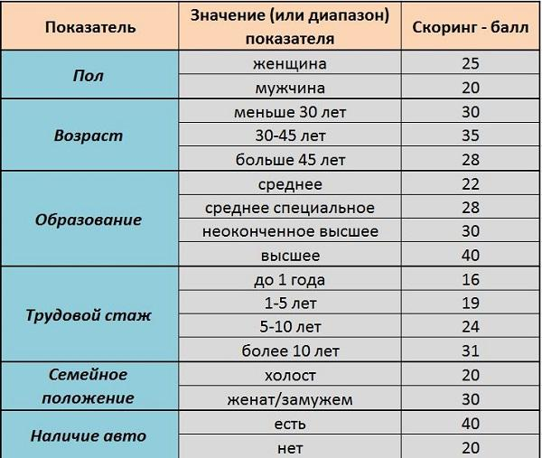
Скоринговая карта
Установим cutoff = 150 баллам
В Банк пришел клиент:
Мужчина, 50 лет, высшее образование, стаж более 10 лет, женат, есть авто
Его скорбалл – 189
Решение модели – ОДОБРЕНО

Slide 23
Заключение
Узнали:
Что такое кредитный риск
Как им управлять
Какие есть подходы в моделировании кредитных рисков
Как строить скоринговые карты

Slide 24


Спасибо за внимание!
Вопросы?
Алимбеков Ренат

